Slide 1
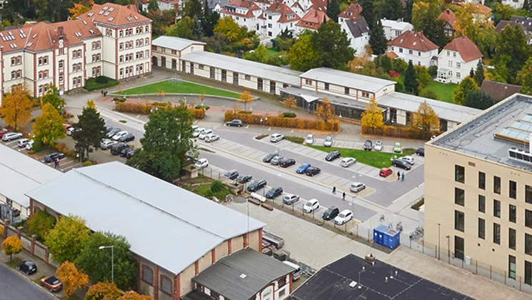
Sicherheit und Zuverlässigkeit ISO 27001
FH-Bielefeld, Campus Minden WS19/20
Hertel, Kossendey, Kühnert, Withöft

Slide 2
Inhaltsverzeichnis
Was ist die ISO 27001? (Moritz)
Geschichte (Marcel)
Die 14 Domänen und ihre Controls

Slide 3
Die ISO 27001

Slide 5
Geschichte

Slide 6
Die 14 Domänen

Slide 7
Die 14 Domänen
Sicherheitspolitik – 2 Controls (Valentin)
Organisation der Informationssicherheit – 7 Controls (Valentin)
Personalsicherheit – 6 Controls (Nicola)
Ressourcenmanagement – 10 Controls (Valentin)
Zugriffskontrolle – 14 Controls (Marcel)
Kryptografie – 2 Controls (Nicola)
Umgebungssicherheit – 15 Controls (Nicola)
Betriebssicherheit – 14 Controls (Moritz)
Kommunikationssicherheit – 7 Controls (Moritz)
Systemerwerb, Entwicklung und Wartung – 13 Controls (Nicola)
Lieferantenbeziehungen - 5 Controls (Moritz)
Informationssicherheits-Störfallmanagement – 7 Controls (Marcel)
Kontinuitätsmanagement – 4 Controls (Marcel)
Compliance/Konformität – 8 Controls (Valentin)

Slide 8
Sicherheitspolitik
Grundsatzdokument zur Informationssicherheitspolitik
Vorab Definiert
Zum Schutze der Unternehmensinformationen
Orientiert sich den Unternehmens Bedürfnissen
Vom Management genehmigt
Für Mitarbeiter und Externe frei zugänglich

Slide 9
Sicherheitspolitik
Überprüfung der Informationssicherheitspolitik
In regelmäßigen abständen
Nach Änderungen
Der Gesetzgebungen
Des Unternehmens
Der Technologie
Beim Auftreten von Sicherheitslücken

Slide 10
Organisation der Informationssicherheit
Verteilung der Rollen innerhalb der Organisation
Definierung der Pflichten einzelner Rollen
Definierung der Informationsfreigabe nach außen
Regulierung der Informationssicherheit bei den Mobilen Geräten

Slide 11
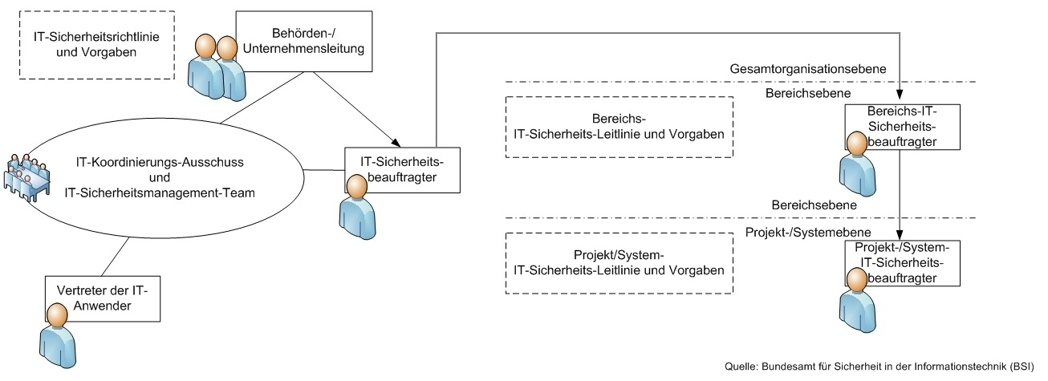
Organisation der Informationssicherheit

Slide 12
Ressourcenmanagement
Angemessener Schutz und Kontrolle der Unternehmens Ressourcen
Alle Ressourcen müssen eindeutig Identifiziert werden
Umsetzung und Einhaltung von Kontrollregeln für die Ressourcen
Klassifizierung der Ressourcen

Slide 13
Compliance/Konformität
Einhaltung der Gesetzlichen Vorschriften
Kontrolle der Rechte des Geistigen Eigentums
Schützen von Personenbezogenen Daten (DSGVO)
Regelmäßige überprüfung der Kontrollsysteme
Organisations interne Aufzeichnungen vor
Verlust/Verfälschung/Zerstöruung schützen

Slide 14
Quellen
http://gender.govmu.org/English/Documents/activities/gender%20infsys/AnnexIX1302.pdf
https://www.iso27001-it-sicherheit.de/isms/sicherheitspolitik_iso_27001_27002/
https://www.security-insider.de/bestimmungen-und-tipps-fuer-das-sicherheits-management-in-unternehmen-a-88275/index2.html
https://www.isms.online/iso-27001/annex-a-5-information-security-policies/
https://www.isms.online/iso-27001/annex-a-6-organisation-information-security/
https://www.isms.online/iso-27001/annex-a-8-asset-management/
https://www.isms.online/iso-27001/annex-a-18-compliance/

